Slide 1


Исследование линейной и нелинейной нагрузки
Преподаватель: Шакенов Калижан Бахытжанович, Ph.D., ассоц. проф. кафедры «Энергетика»
k.shakenov@satbayev.university

Slide 2
Содержание
Описание стенда
Описание выполнения работы
Схемы сборки на стенде

Slide 3
По завершению урока Вы будете знать:
Линейный инелинейные нагрузки
Коэффициент несинусоидальности
Уровень гармонического напряжения

Slide 4
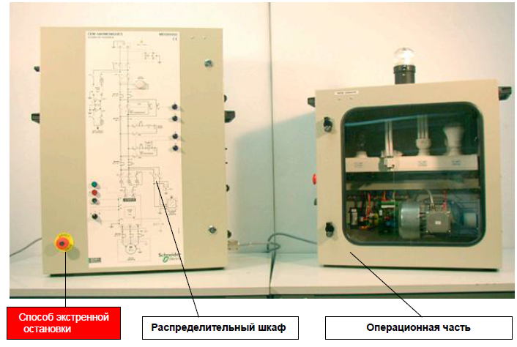
Общий вид стенда

Slide 5
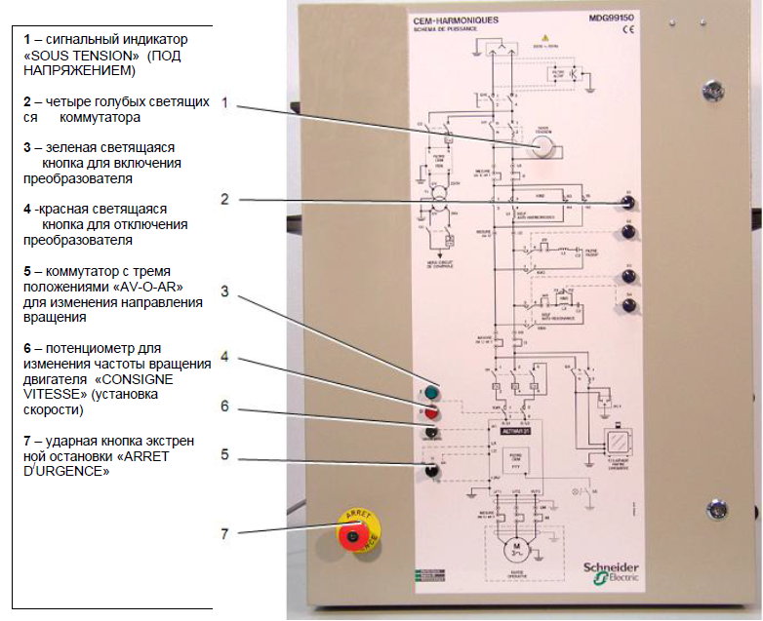
Распределительный шкаф

Slide 6
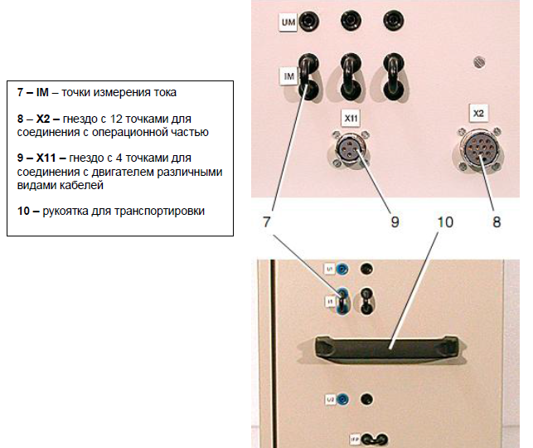
Правый бок распределительного шкафа

Slide 7
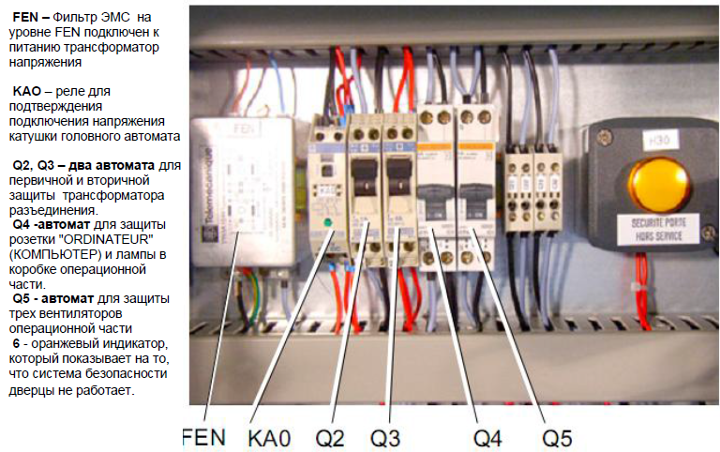
Внутренность распределительного шкафа

Slide 8
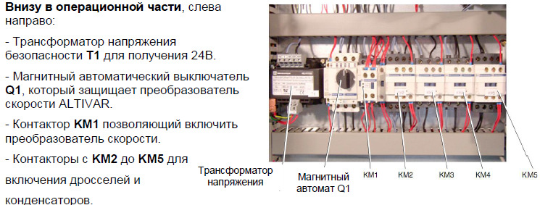
Внутренность распределительного шкафа

Slide 9
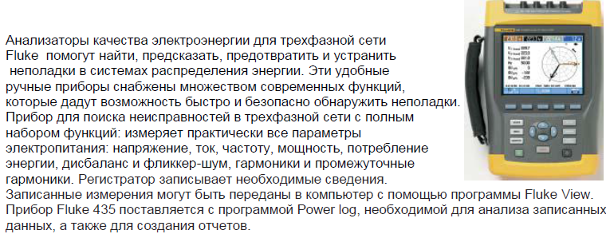
Анализатор качества электроэнергии

Slide 10
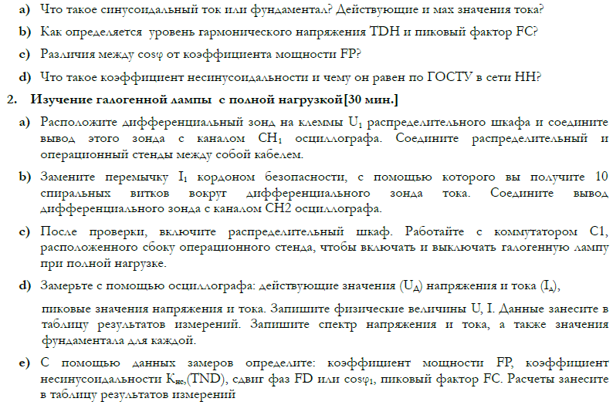
Описание работы

Slide 11
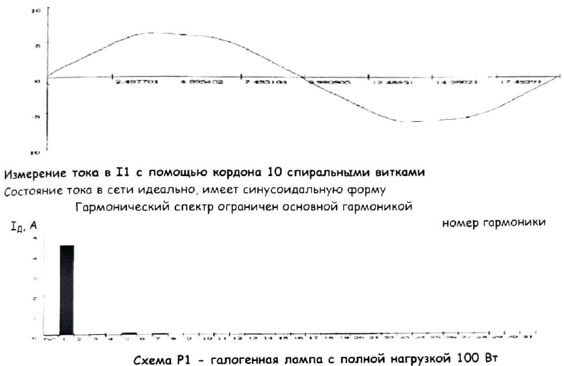
Галогенная лампа с полной нагрузкой

Slide 12
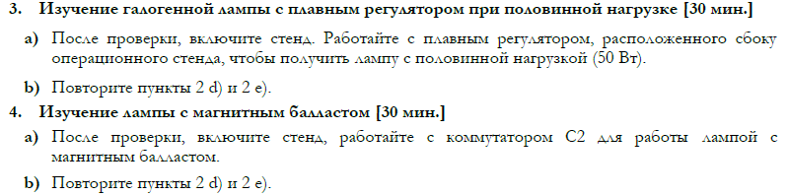
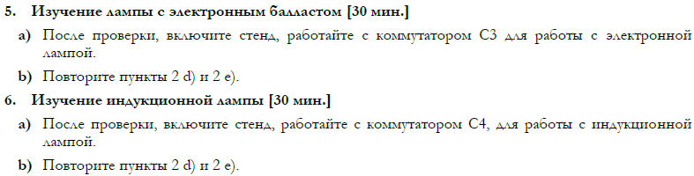
Описание работы

Slide 13
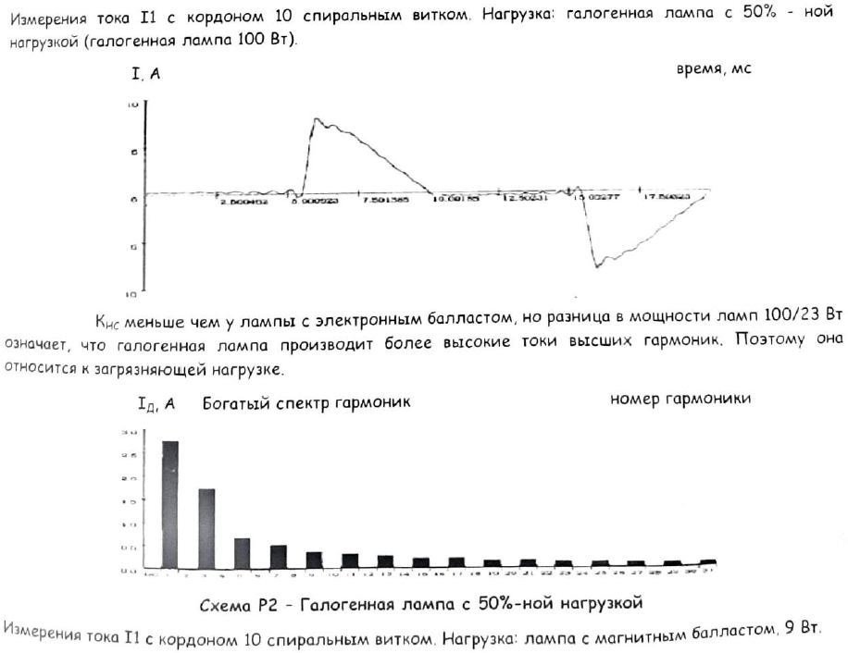
Галогенная лампа с половинной нагрузкой

Slide 14
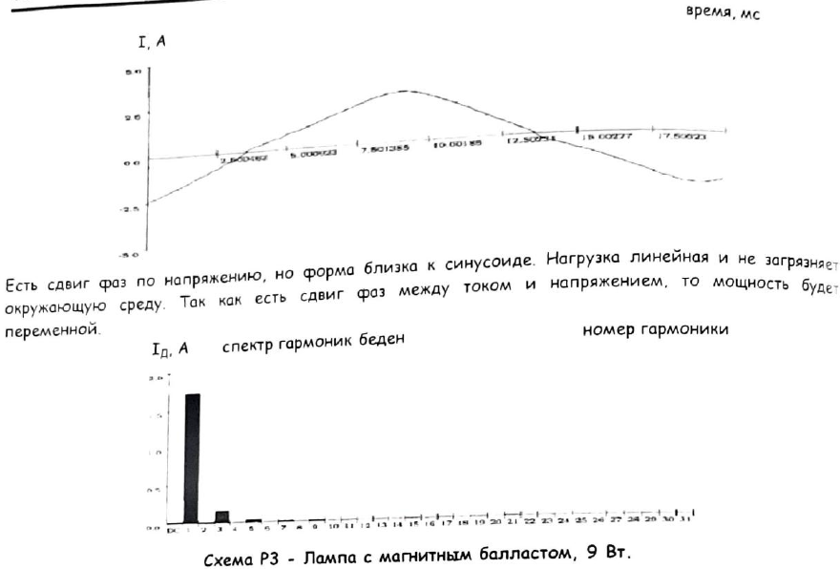
Лампа с магнитным балластом

Slide 15
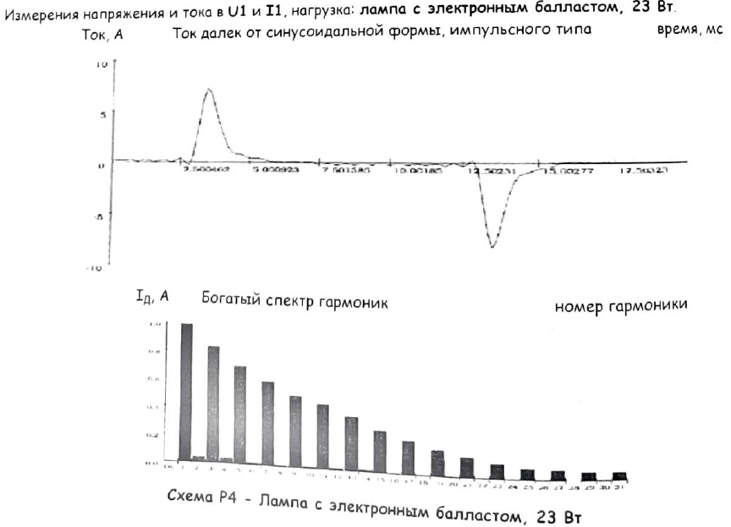
Лампа с электронным балластом

Slide 16
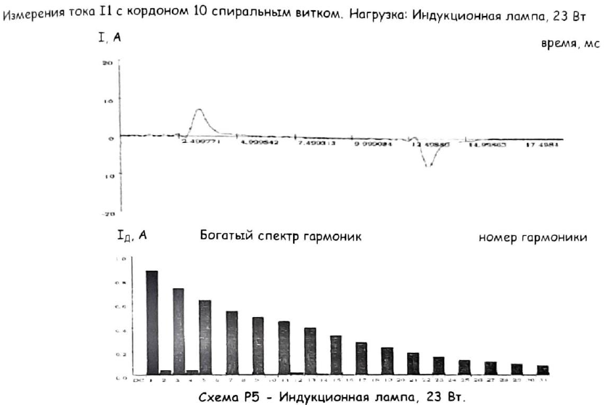
Индукционная лампа

Slide 17
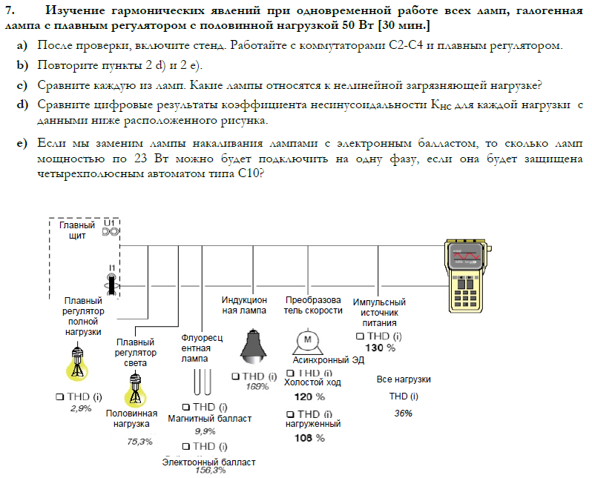
Описание работы

Slide 18
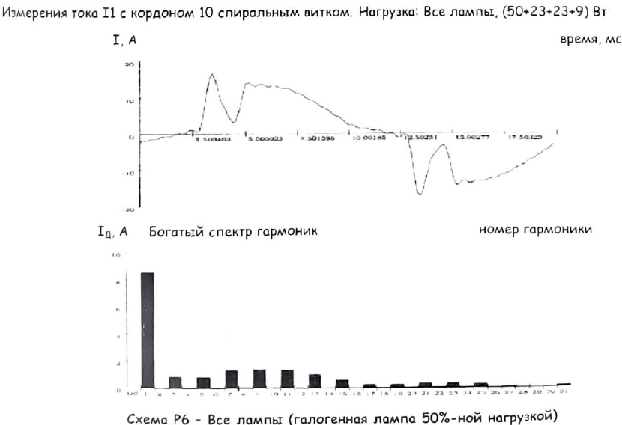
Все лампы

Slide 19
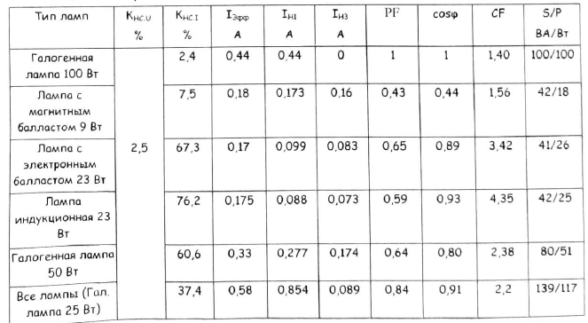
Результаты эксперимента

